Slide 1
Spring Boot глазами адепта EJB

Slide 2
Что есть Spring Boot?
Create stand-alone Spring applications
Embed Tomcat, Jetty or Undertow directly (no need to deploy WAR files)
Provide opinionated 'starter' dependencies to simplify your build configuration
Automatically configure Spring and 3rd party libraries whenever possible
Provide production-ready features such as metrics, health checks and externalized configuration
Absolutely no code generation and no requirement for XML configuration

Slide 3
Создание приложения
- Command Line Interface (CLI). Скачиваем дистрибутив. Распаковываем, добавляем в path, вызываем.
- Веб конструктор https://start.spring.io/
- Средствами IDE. Intellij Idea по факту вызовет веб конструктор.

Slide 4
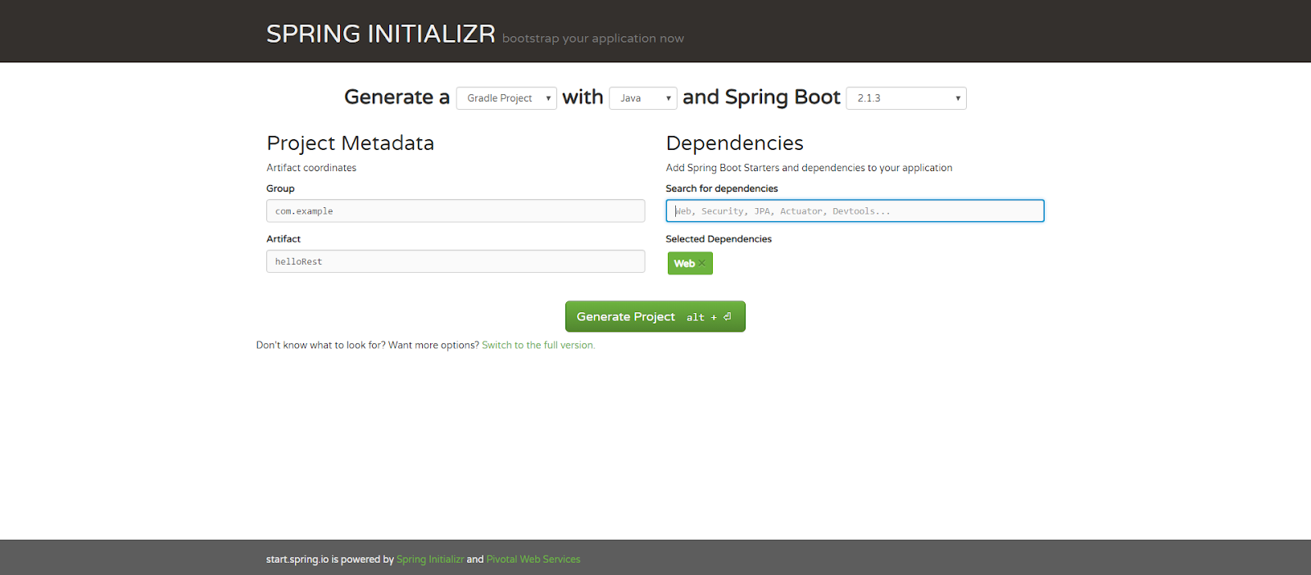
Веб конструктор https://start.spring.io/

Slide 5
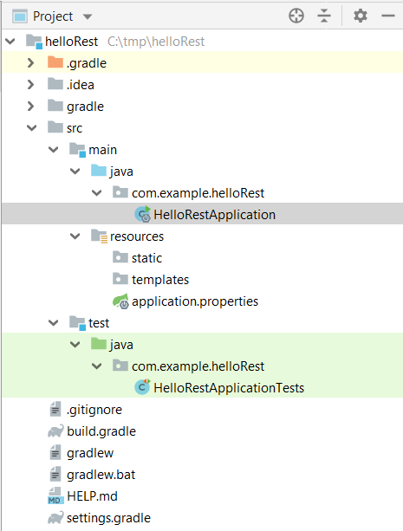
Результат

Slide 6
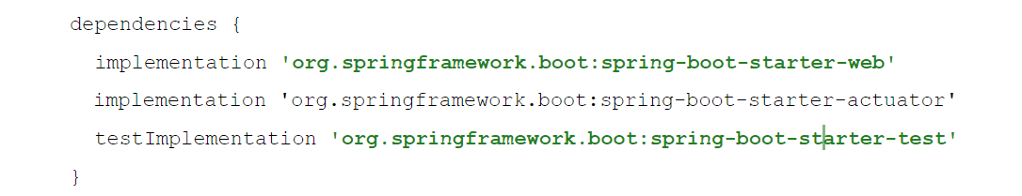
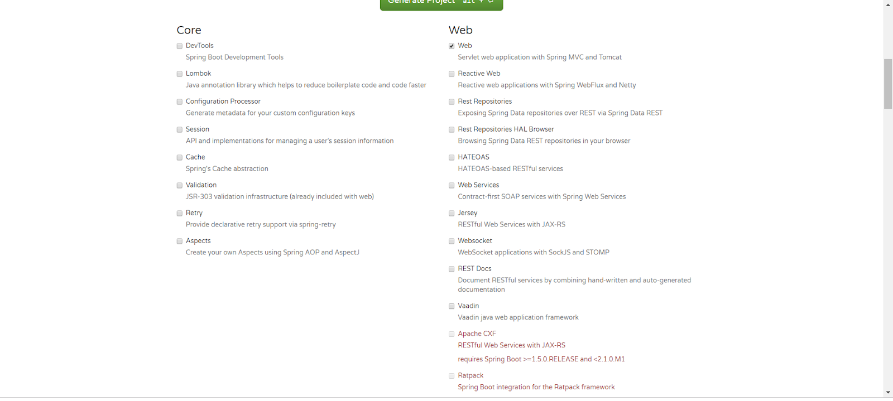
Spring Boot Starters

Slide 7
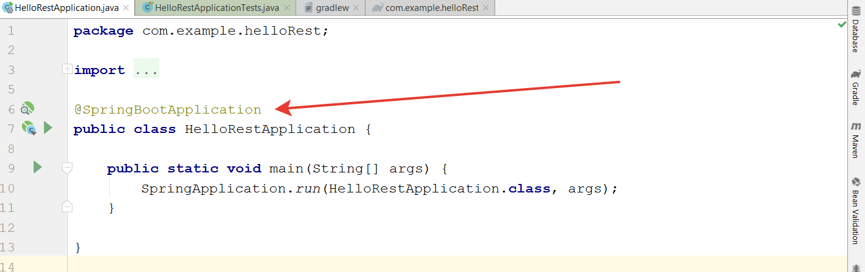
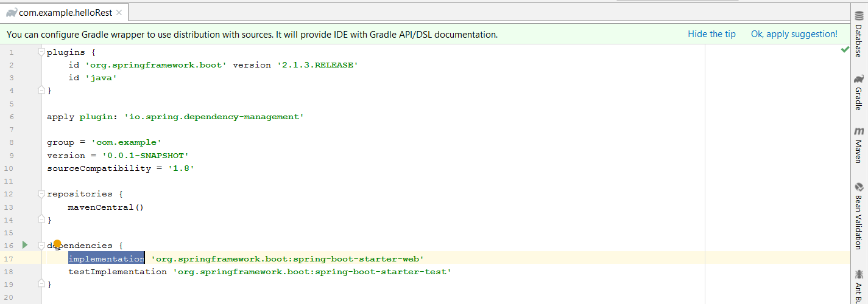
Hello World rest (“И никакого web.xml !”)

Slide 8
Как запускать
- деплой WAR файла на сервер приложений
- запуск JAR файла из коммандной строки
- как таск gradle bootRun

Slide 9
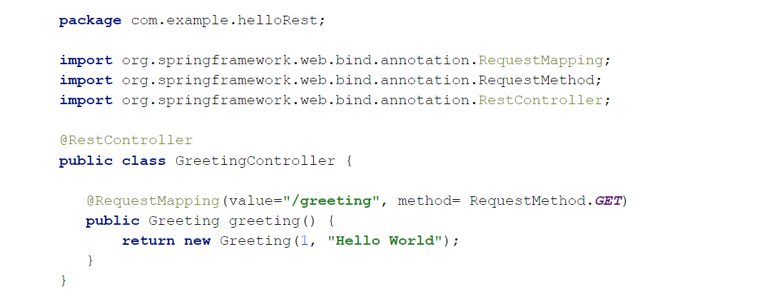
Добавляем контроллер
http://localhost:8080/greeting → {"id":1,"content":"Hello World" }

Slide 10
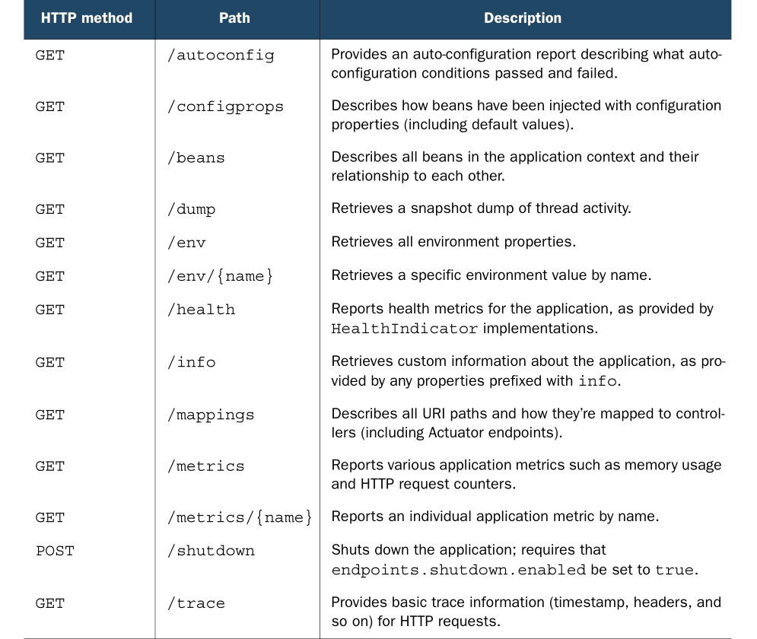
Actuator

Slide 11
Endpoints
Доступны в web по умолчанию
http://localhost:8080/actuator/health
http://localhost:8080/actuator/info
Сделаем доступным еще что-нибудь
management.endpoints.web.exposure.include=health,info,httptrace,beans,env

Slide 12
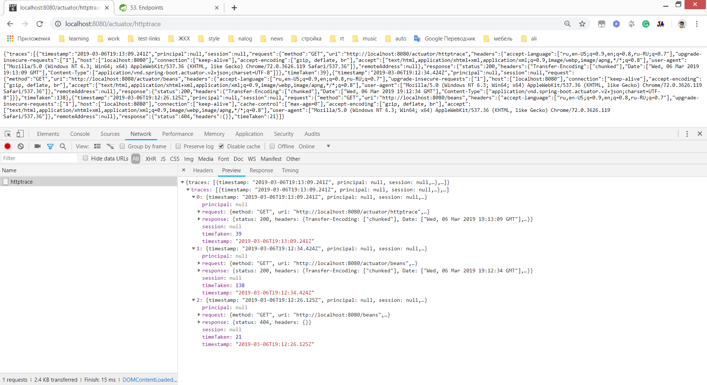
http://localhost:8080/actuator/httptrace

Slide 13
Перечень ссылок
Сравнение стеков Spring и JavaEE:
1) https://dou.ua/lenta/articles/javaee-vs-spring/
2) https://www.linux.org.ru/forum/development/14051341
Распространенность:
3) https://www.quora.com/What-Java-EE-frameworks-are-most-used-today
Книги:
4) https://www.manning.com/books/spring-boot-in-action
Веб конструктор проекта
5) https://start.spring.io/
Официальный сайт Spring Boot
6) https://spring.io/projects/spring-boot
7) https://spring.io/guides/gs/rest-service/
8) endpoints: https://docs.spring.io/spring-boot/docs/current/reference/html/production-ready-endpoints.html#production-ready-endpoints-exposing-endpoints
Туториал начального уровня
9) https://www.tutorialspoint.com/spring_boot/spring_boot_bootstrapping.htm
Код демо приложения
10) https://github.com/akorob/spring-boot-article

